Slide 1
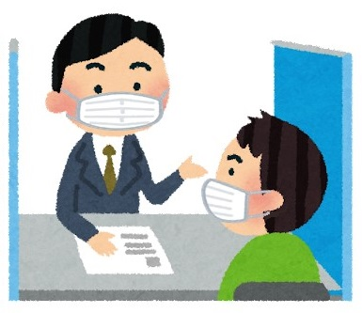
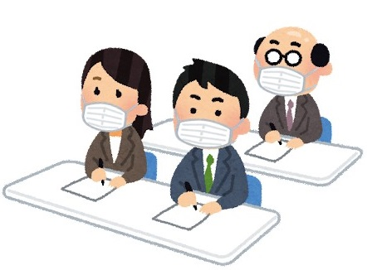
相談窓口をご利用してみませんか？
ハローワークでは様々な就職支援を受けられます
希望に沿った求人を一緒に調べます
あなたに合った仕事を一緒に考えます
就職活動の悩みについて解決策を一緒に考えます
希望条件を一緒に整理します
あなたの代わりに求人の詳細を問い合わせます
経験・資格・学歴など応募条件を交渉します
新たなる分野へ挑戦
するための職業訓練
を案内しています
応募書類の作成や面接の
アドバイスをします
アピールポイントを
一緒に探しましょう
その他にも再就職に役立つ各種
セミナーを案内していますので
お気軽にご相談ください
ご利用時間 月曜～金曜 8時30分～17時15分 （土曜・日曜・祝日・年末年始は休み）
ハローワーク鈴鹿 059-382-8609
41＃（職業相談）
42＃（職業訓練）

